Slide 1
Desigualdad y políticas redistributivas
Carlos Acevedo
ICAP, 26 de septiembre de 2020

Slide 2
Desigualdad y crecimiento
Históricamente, los economistas han asumido que la desigualdad propicia el crecimiento.
En décadas recientes, un creciente corpus de literatura ha mostrado justamente lo contrario: la desigualdad del ingreso perjudica el crecimiento (o una mayor igualdad puede ayudar a sustentar el crecimiento).
En la mayoría de países la desigualdad del ingreso ha aumentado (o se ha estancado) desde comienzos de los 80, contradiciendo las dos teorías más comunes para predecir la desigualdad: la curva de Kuznets y el teorema de Heckscher-Ohlin-Samuelson (HOS).
La desigualdad del ingreso en los países más ricos (y en particular en Estados Unidos y el Reino Unido) inicialmente siguió el patrón de Kuznets de aumento y luego reducción.
La desigualdad disminuyó masiva y prolongadamente, desde valores máximos a finales del siglo XIX en el Reino Unido y en los años 1920 en Estados Unidos a mínimos en los años 1970.

Slide 3
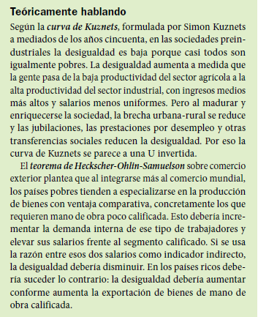

Slide 4
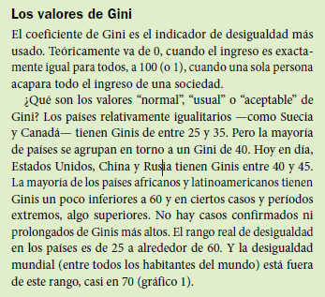
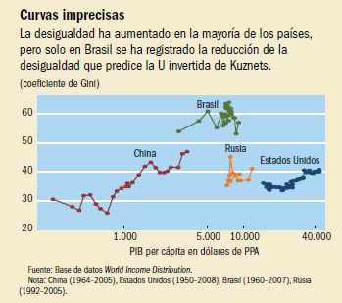
El coeficiente de Gini

Slide 5
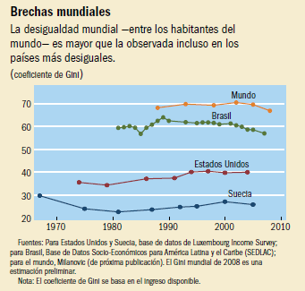

Slide 6
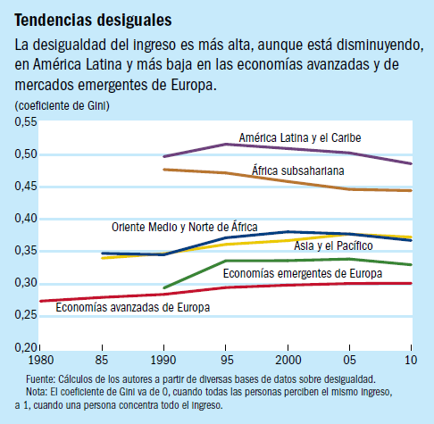

Slide 7
Aumento de la desigualdad desde los 1980
Desde los 1980, la riqueza y la desigualdad han aumentando mucho en la mayoría de las economías avanzadas.
En ese período, la desigualdad aumentó de 35 a 40 o más puntos Gini en Estados Unidos y de 30 a aproximadamente 37 puntos Gini en el Reino Unido.
La desigualdad subió en 16 de los 20 países ricos de la OCDE.
La desigualdad también aumentó en China, un país pobre con una ventaja comparativa en productos de mano de obra no calificada cuya relación comercio/PIB se disparó de 20% a más de 60% en 2008.
Según el teorema de HOS, la desigualdad debería haber disminuido conforme los salarios de la mano de obra no calificada aumentaban frente a los de la mano de obra calificada.
Pero el coeficiente de Gini de China más bien aumentó de menos de 30 en 1980 a aproximadamente 45 en la actualidad, refutando una vez más la teoría.

Slide 8
Desigualdad en los países en desarrollo
China era (y en buen grado sigue siendo) pobre y ha reemplazado su gran autarquía de comienzos de los años ochenta por una fuerte participación en el comercio exterior.
Antes de las reformas iniciadas en 1978, la pobreza en China era generalizada, con un coeficiente de Gini inferior a 30.
A medida que la economía fue creciendo, la desigualdad en China se disparó, en todas sus manifestaciones, y superó a la de Estados Unidos.
Hasta ahora, el caso de China coincide con el patrón clásico de Kuznets: la desigualdad tiende a aumentar en un país pobre que empieza a desarrollarse.
Si el patrón de Kuznets se cumple, cabe esperar una menor desigualdad en los próximos años (mediante políticas redistributivas).

Slide 9
Agudización de la desigualdad
Informe de Oxfam “Gobernar para las élites. Secuestro democrático y desigualdad económica” (Enero 2014):
85 ricos suman tanto dinero como 3,570 millones de pobres del mundo.
La mitad de la riqueza está en manos de apenas el 1% de todo el mundo.
En Estados Unidos, el 1% más rico de la población ha concentrado el 95% del crecimiento posterior a la crisis financiera.
En Europa, los ingresos conjuntos de las 10 personas más ricas superan el costo total de las medidas de estímulo aplicadas en la Unión Europea entre 2008 y 2010 (217,000 millones de euros frente a 200,000).

Slide 10
85 ricos suman tanto dinero como 3,570 millones de pobres del mundo (Gobernar para las élites. Secuestro democrático y desigualdad económica, Oxfam, enero 2014).

Slide 12
Desigualdad en los países “comunistas”
Con pocas excepciones, los países ex comunistas sufrieron los aumentos de desigualdad más marcados.
Tras la desintegración de la Unión Soviética a comienzos de los años noventa, la desigualdad en Rusia aumentó a un ritmo sin precedentes.
Mientras que en Estados Unidos el índice de Gini subió aproximadamente un tercio de punto por año entre 1980 y 1995, en la década que siguió al fin de la Unión Soviética dicho índice aumentó en Rusia tres veces más rápido.
Y el ingreso real medio en Rusia disminuyó, generando nuevos segmentos enormes de pobreza.
El principal factor de la mayor desigualdad en los países de la antigua Unión Soviética fue el proceso de privatización que puso los activos del Estado en manos de personas cercanas al poder político (la oligarquía).
Las redes de protección social, por lo general a cargo de las empresas, también se derrumbaron.

Slide 13
¿Políticas redistributivas?
Algunos gobiernos se niegan a tomar medidas para reducir la desigualdad porque consideran que la redistribución es un despilfarro y desincentiva al mercado (aduciendo una clara disyuntiva entre igualdad y crecimiento).
También hay una realidad política: los ricos influyen desproporcionadamente en las políticas porque son más activos en ese ámbito y aportan más a las campañas políticas.
Modelos recientes de economía política sobre desigualdad suponen que el “votante decisivo” (el que determina una elección) es mucho más rico que el “votante de ingreso mediano”.
Por tanto, las decisiones políticas coincidirán mucho más con las preferencias de los ricos, y los sistemas políticos se aproximarán más al modelo de “un dólar, un voto” que al más tradicional de “una persona, un voto”.

Slide 14
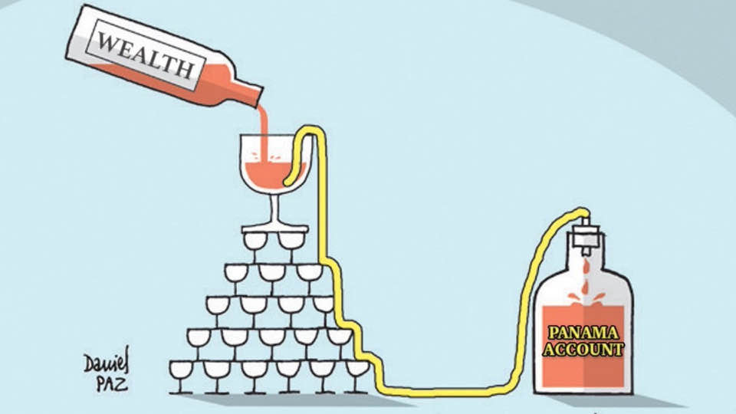

Slide 15
Políticas redistributivas en economías avanzadas
En las economías avanzadas, la política fiscal ha contribuido mucho a reducir la desigualdad, aunque probablemente a muchos países les será difícil mantener esa función redistributiva cuando deban encarar un ajuste fiscal prolongado para reducir la deuda pública a niveles sostenibles.
En los dos últimos decenios, la política fiscal redujo la desigualdad aproximadamente un tercio en los países que integran la Organización para la Cooperación y el Desarrollo Económicos (OCDE).
La política fiscal ha tendido a tener un mayor impacto redistributivo en los países con una desigualdad más elevada del ingreso de mercado.
En 2005, por ejemplo, la política fiscal redujo la desigualdad en los ingresos, medida según el coeficiente de Gini, 20 o más puntos en Alemania, Bélgica, Francia, Italia y Portugal, que registraban algunos de los mayores niveles de desigualdad del ingreso de mercado entre las economías avanzadas, con coeficientes de Gini entre 0.48 y 0.56.

Slide 16
Políticas redistributivas a través del gasto
La mayor parte de esa redistribución se logró a través del gasto, especialmente transferencias que reciben los ciudadanos independientemente de sus ingresos, tales como pensiones públicas y prestación universal por hijos a cargo.
En promedio, la redistribución lograda mediante estas transferencias es dos veces mayor que la lograda mediante la tributación.
El impacto redistributivo de la política fiscal es aun mayor cuando se incluyen las transferencias en especie, como el gasto público en educación y salud, que reducen el coeficiente de Gini del ingreso disponible hasta seis puntos porcentuales y reflejan el acceso universal a los servicios educativos y sanitarios.
Un acceso más igualitario a la educación tiene la ventaja adicional de reducir la desigualdad de los ingresos de mercado.
Los impuestos sobre la renta son otra herramienta redistributiva importante. En la mayoría de las economías avanzadas, esos impuestos redistribuyen mejor la riqueza que las transferencias condicionadas a la comprobación de los recursos económicos del beneficiario, aunque no tan bien como las no condicionadas.

Slide 17
Impacto decreciente de las políticas redistributivas
Una tendencia preocupante es la disminución del impacto redistributivo de la política fiscal en muchas economías avanzadas desde mediados de los años noventa.
La evidencia indica que la pérdida de impacto de la política fiscal se debe a las reformas que, en general, hicieron menos progresivos los sistemas de beneficios impositivos.
En muchas economías, las reformas adoptadas desde mediados de los años noventa han recortado los beneficios sociales, particularmente las prestaciones por desempleo y asistencia social.
Este deterioro es aún más preocupante porque muchas economías avanzadas deberán recortar el gasto y aumentar los impuestos para reducir su elevada deuda pública.
En el pasado, esos ajustes fiscales determinaron incrementos de la desigualdad a corto plazo debido a un aumento del desempleo (especialmente entre los trabajadores no calificados) y una fuerte dependencia de los recortes del gasto.

Slide 18
Limitaciones para las economías en desarrollo
En cambio, la política fiscal poco ha hecho para redistribuir el ingreso en las economías en desarrollo, que carecen de los recursos para financiar un gasto público redistributivo.
La desigualdad sustancialmente mayor en las economías en desarrollo surge en gran medida de su limitada política fiscal redistributiva, debido a menores niveles de tributación y de gasto público y al uso de instrumentos menos progresivos en materia de impuestos y gastos.
Para reducir la desigualdad, sus gobiernos deben recaudar más ingresos y desarrollar instrumentos de gasto más redistributivo, como las pensiones públicas y las transferencias focalizadas.
En las economías avanzadas los impuestos exceden, en promedio, 30% del PIB, pero en las economías en desarrollo (excluidas las economías emergentes de Europa) son generalmente mucho más bajos, oscilando entre 15% y 20% del PIB.

Slide 19
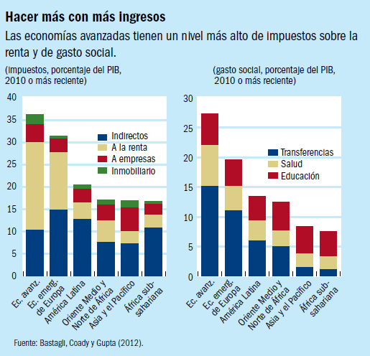

Slide 20
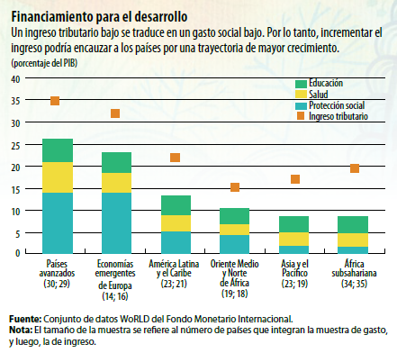

Slide 21
Los desafíos derivados del sector informal
La alta informalidad de las economías en desarrollo presenta un desafío mayor.
El sector informal suele caracterizarse por altos niveles de empleo por cuenta propia, mano de obra poco calificada y fuentes de ingreso múltiples y volátiles.
Esto limita la posibilidad de recaudar ingresos mediante impuestos sobre la renta.
En el contexto del seguro social, también significa recurrir más a los ingresos del gobierno general que a través de los modelos contributivos típicos de las economías avanzadas.
Según estudios recientes, los países inician una trayectoria de mayor crecimiento una vez que el ingreso tributario alcanza alrededor del 15% del PIB, en parte gracias al aumento del gasto social.
Sin embargo, alrededor de la mitad de los países de bajo ingreso, y una tercera parte de las economías de mercados emergentes, presentan un coeficiente de recaudación tributaria inferior a 15%.
Esos bajos coeficientes se traducen en bajos niveles de gasto social.

Slide 22
Espacios para incrementar la recaudación
La marcada disparidad de los coeficientes tributarios entre las economías de mercados emergentes y de bajo ingreso sugiere que podría haber amplio margen para subir los impuestos.
Algunas han logrado aumentar sus coeficientes impositivos, incrementando el ingreso tributario hasta llegar al 15% del PIB o más.
Georgia aumentó su recaudación en 12.9% del PIB en 2004–08. Maldivas lo hizo en un 11% del PIB en 2011–15. Hay otras historias de éxito (Camboya, Ucrania, Liberia, Guyana, etc.).
Cuando los países modernizan el sistema tributario, por lo general expanden los impuestos al consumo de base amplia y los impuestos selectivos, y priorizan el establecimiento de sistemas progresivos de impuestos sobre la renta.

Slide 23
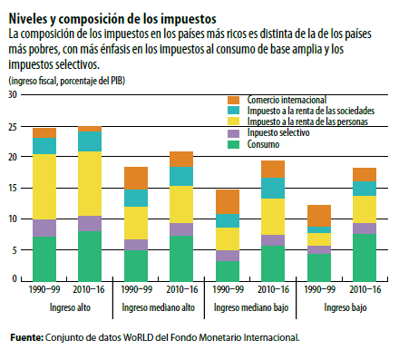

Slide 24
Opciones de política tributaria
Impuestos al consumo de base amplia: El aumento del ingreso generado por los impuestos al consumo, sobre todo el impuesto al valor agregado (IVA), ha sido el factor más importante en la mayoría de los países que lograron incrementar significativamente sus coeficientes de recaudación tributaria en las últimas décadas.
Uso más frecuente de impuestos selectivos: Los impuestos “correctivos” aplicados a bienes como la energía, el alcohol, el tabaco y (con algo más de polémica) a las bebidas azucaradas (añadidos al IVA normal) pueden ser una fuente eficiente de ingresos y ayudar a reducir el impacto negativo que su consumo tiene en la salud.
Impuestos progresivos sobre la renta personal: Estos impuestos son una importante fuente de ingresos fiscales para las economías avanzadas y un componente clave de los sistemas eficientes de redistribución del ingreso.
Sin embargo, los elevados niveles de exención o evasión impositiva en las economías de mercados emergentes y en desarrollo limitan su potencial recaudatorio.

Slide 25
Otras opciones
Medidas para proteger y expandir las fuentes tributarias: reformas para reducir la elusión del impuesto sobre la renta de las sociedades y la competencia tributaria internacional mutuamente destructiva.
Las tasas efectivas promedio de tributación de las empresas disminuyeron significativamente en las últimas décadas en el mundo entero, y por lo general son más bajas que las tasas que fija la ley debido a las exenciones, deducciones y estrategias de planificación tributaria.
Según estimaciones recientes, el costo a largo plazo del traslado de utilidades a países con tasas más bajas equivale a 1% a 1.5% del PIB en los países en desarrollo.
Otras opciones: eliminar ciertos incentivos como las zonas francas, las exenciones y las amnistías fiscales.
La mayoría de las economías de mercados emergentes y en desarrollo también tienen margen para incrementar la recaudación de impuestos sobre las propiedades.
En muchos países los recursos naturales son una fuente equitativa y eficiente de recaudación que no suele aprovecharse.

Slide 26
¿Aumento del IVA?
Es importante que los países cuenten con redes sólidas que protejan debidamente a los segmentos pobres y vulnerables del alza de los precios.
Si esa protección no existe, se puede recurrir a un umbral más alto de inscripción en el IVA, que determina cuándo una empresa es suficientemente grande, en términos de ventas, para tener que cobrar el IVA.
Otra posibilidad es reducir la tasa del IVA aplicado a bienes que los pobres consumen desproporcionadamente.
El aumento de los impuestos selectivos también puede centrarse en bienes que consumen desproporcionadamente los hogares de más ingresos, como gasolina y bebidas alcohólicas caras, y posiblemente tabaco.
La recaudación adicional podría orientarse a fortalecer las redes de protección social.

Slide 27
Mejorar la eficiencia del gasto
Existen grandes variaciones en los resultados sociales de países con niveles de gasto parecidos, lo cual parece indicar que es posible mejorar sustancialmente la eficiencia del gasto.
Esto es esencial para no desperdiciar más ingresos públicos. Todas las partidas de gasto deben ser analizadas, cerciorándose de que alcanzan sus objetivos socioeconómicos.
La ineficiencia estimada del gasto en el sector de atención de la salud sugiere que posiblemente se desperdicia hasta 40% del gasto en países de todos los grupos de ingreso.
Muchos países gastan montos significativos en subsidios energéticos ineficientes e inequitativos que buscan proteger a los consumidores de la volatilidad de los precios internacionales del petróleo.

Slide 28
Ingreso básico universal
El ingreso básico universal es un mecanismo de sostén de ingresos que normalmente abarca a la totalidad (o una gran parte de la población) sin condicionamientos o con condiciones mínimas.
Dos rasgos comunes caracterizan los programas de ingreso básico universal:
Cobertura universal, o muy amplia, de los integrantes de una sociedad
Incondicionalidad, o condiciones definidas con criterio muy amplio.
Varios factores pueden impedir que tales programas lleguen a los destinatarios deseados: débil capacidad administrativa, altos costos de información y administración, mecanismos de focalización deficientes, estigma social, etc.

Slide 29
Ingreso básico universal
En teoría, los programas simples de ingreso básico universal podrían reducir los costos administrativos y aumentar la transparencia de los sistemas de transferencias, haciéndolos menos sujetos a la discrecionalidad administrativa y la corrupción.
Los defensores también pregonan su utilidad como instrumento para respaldar reformas estructurales, por ejemplo la eliminación de programas ineficientes como los subsidios a la energía
Los programas de ingreso básico universal pueden mejorar la eficiencia al evitar que cesen abruptamente las prestaciones cuando aumentan los ingresos laborales, un problema común en muchos programas sujetos a la verificación de recursos, que tiende a desalentar la participación en el mercado de trabajo.
Los detractores tienden a focalizarse en la sostenibilidad: los altos costos fiscales, dado que todas las familias reciben la prestación, incluidas las familias de ingresos medianos y altos que no necesitan apoyo.
Argumentos sobre la eficiencia y el derroche de recursos (para qué, si no todas las familias necesitan ese apoyo)
Incentivo perverso que socava la ética del trabajo.

